Slide 1
OCR Tutorial
강형석

Slide 2
만든 계기
end-to-end로 데이터를 분석하는 튜토리얼을 만들고 싶어서

Slide 3
1. 데이터 가져오기

Slide 4

스탠포드 인공지능 랩에서 제공하는 데이터
손수 쓴
알파벳 소문자들을 8x16으로 제작

Slide 5
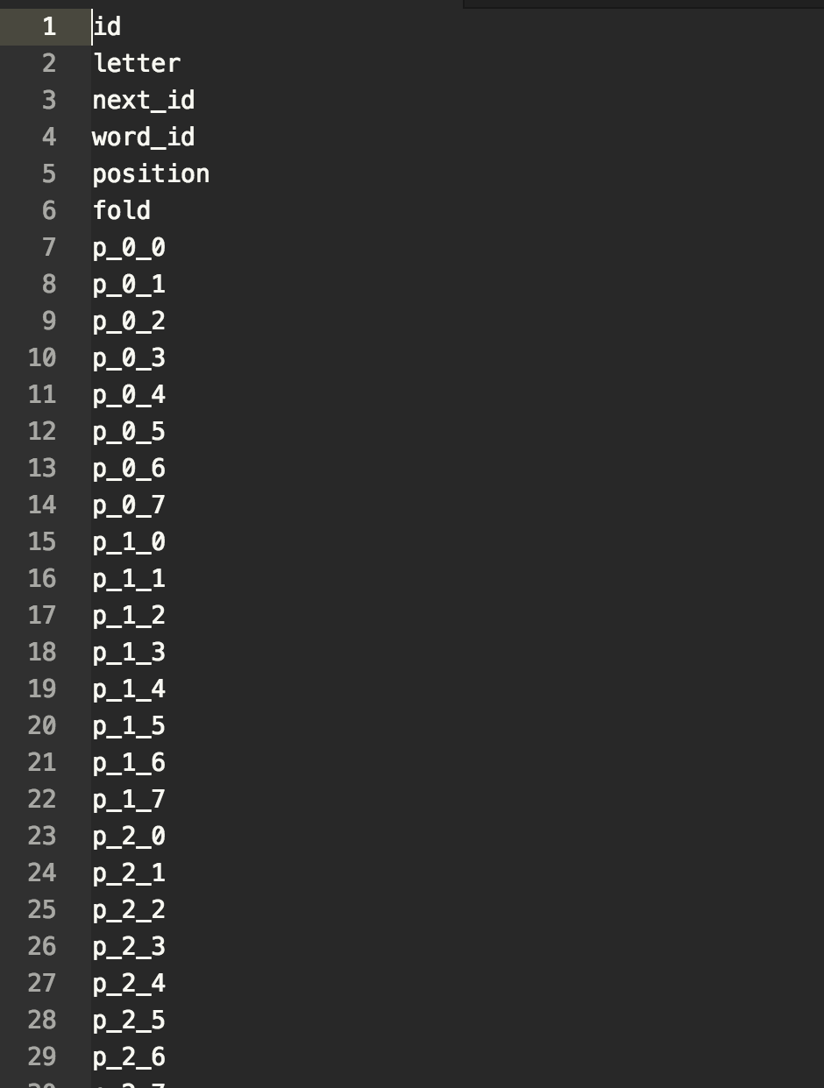
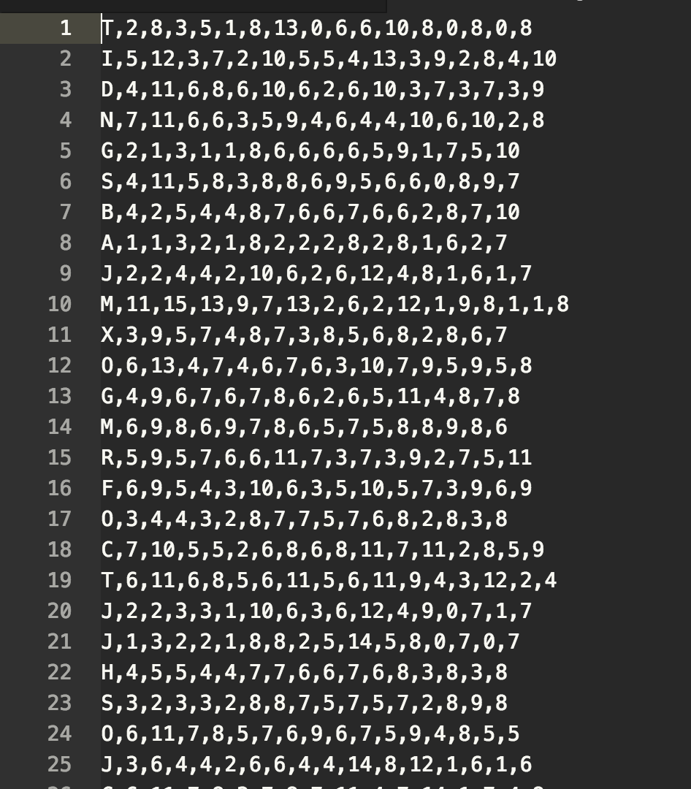
모습

Slide 6
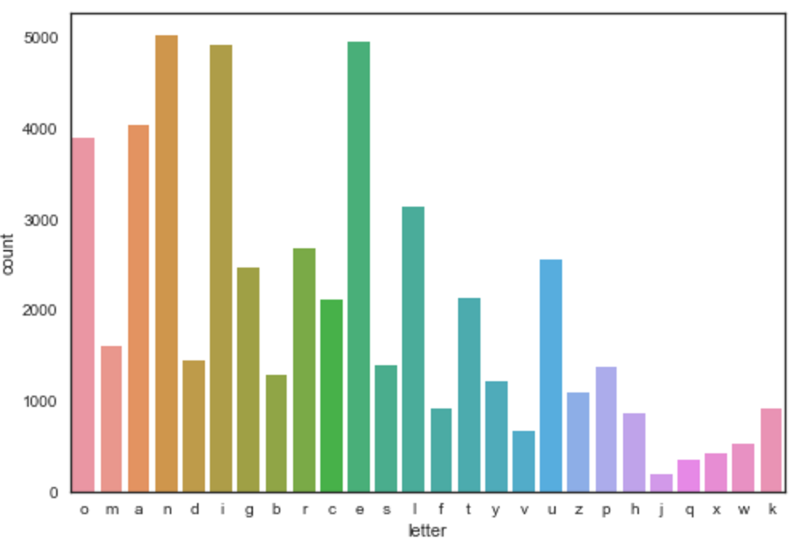

Slide 7
2. 데이터 전처리

Slide 8
전처리할 것들
8x16을 28x28로(mnist)!
광각 차를 줄이기 위해 normalization 할 것
y값을 카테고리화 하기
i.e. (전체 카테고리가 3개면 2 -> [0, 1, 0]

Slide 9
Data Augmentation
당신이 구글이나 페이스북처럼 방대한 데이터를 가지고 있지 않다면

Slide 10
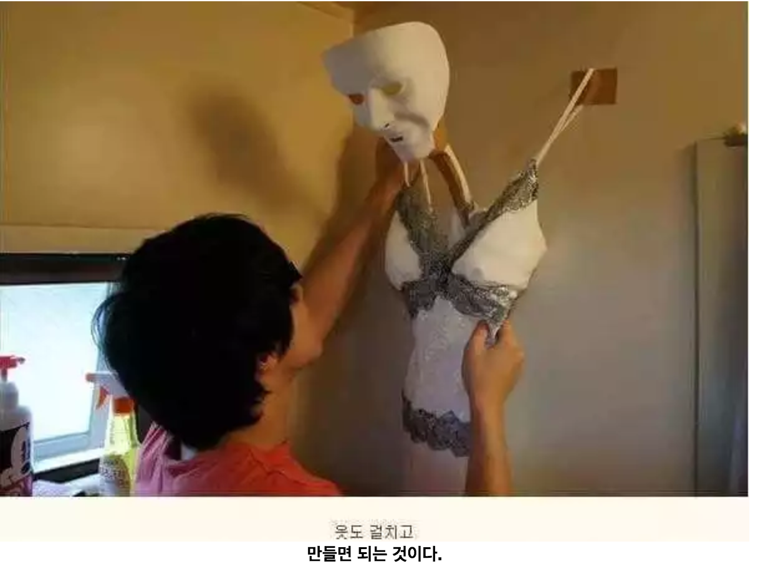
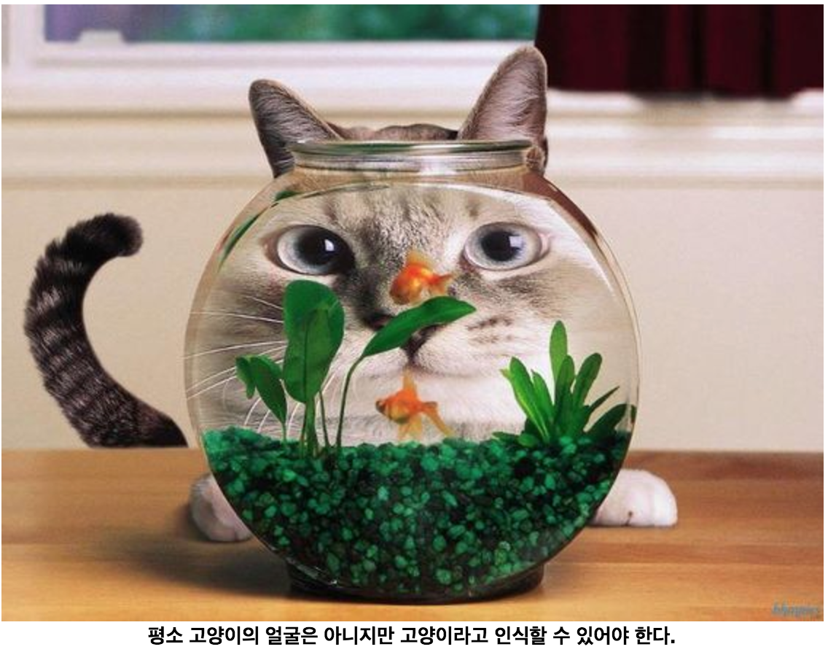
하는 이유

Slide 11
결과

Slide 12
모델 만들기
노가다

Slide 13
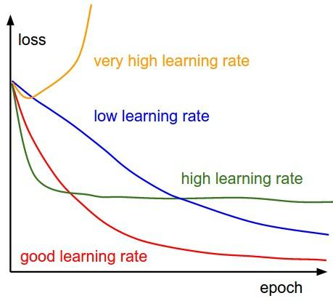
이미지 인식은 역시 CNN!
물론 잘 설정된 훈련 변수를 가진 Optimizer와 콜백 함수가 있을 때 얘기
Optimizer는 RMSprop, 콜백함수는 ReduceLROnPlateau 사용

Slide 14
잘못된 모델들

Slide 15
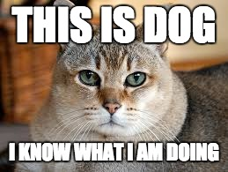
underfit

Slide 16
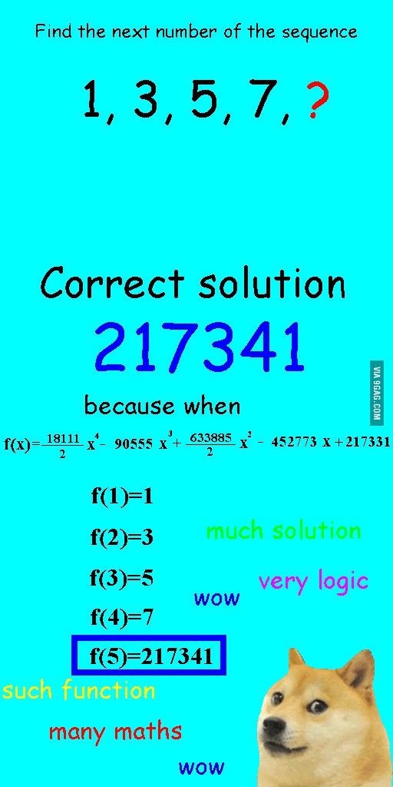
overfit

Slide 17
모델 평가
동전 던지기보다 나은 정확도를 위해

Slide 18
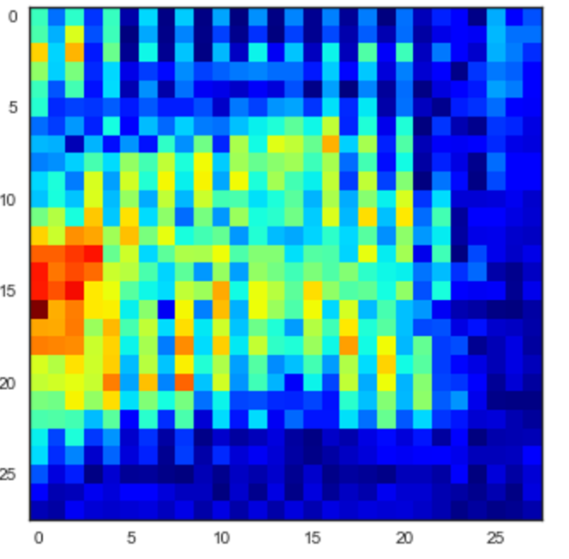
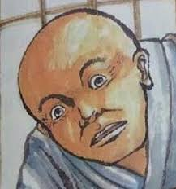
필터를 보자

Slide 19
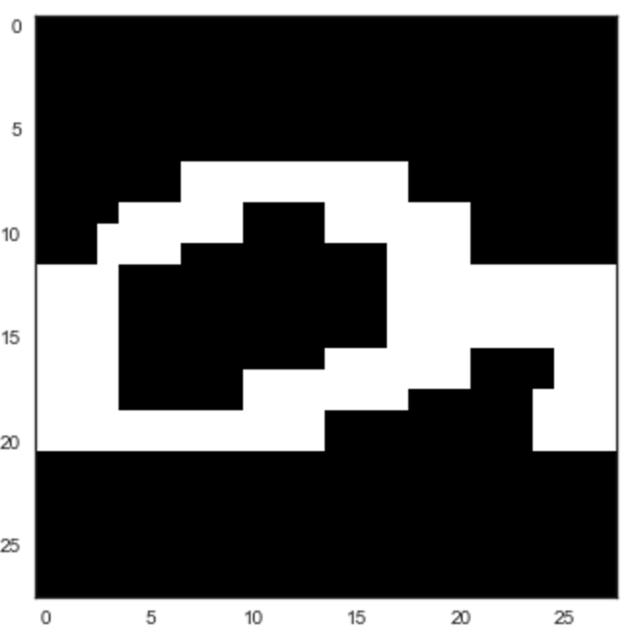
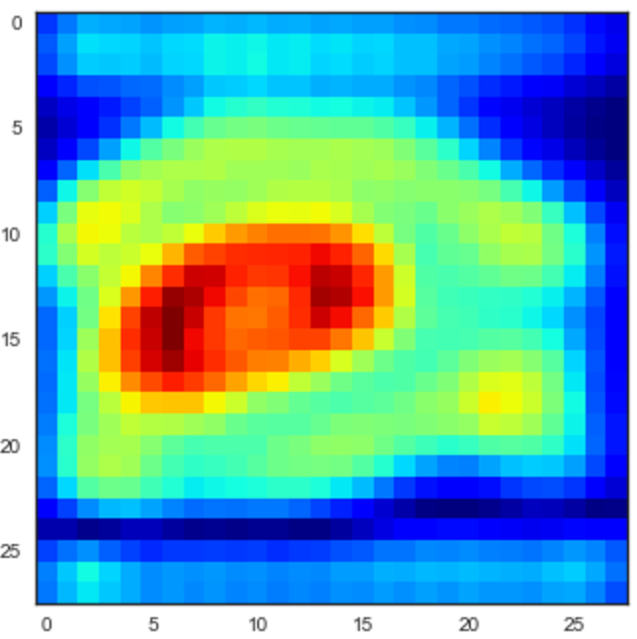
올바른 예

Slide 20
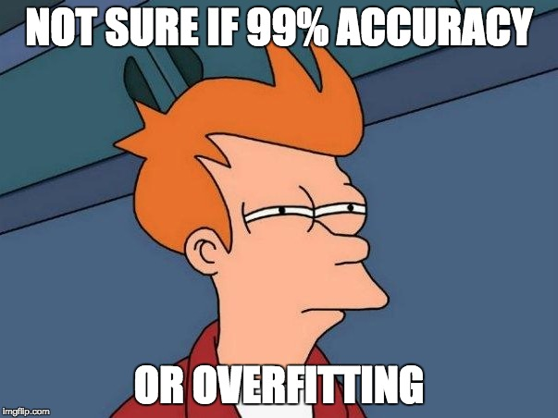
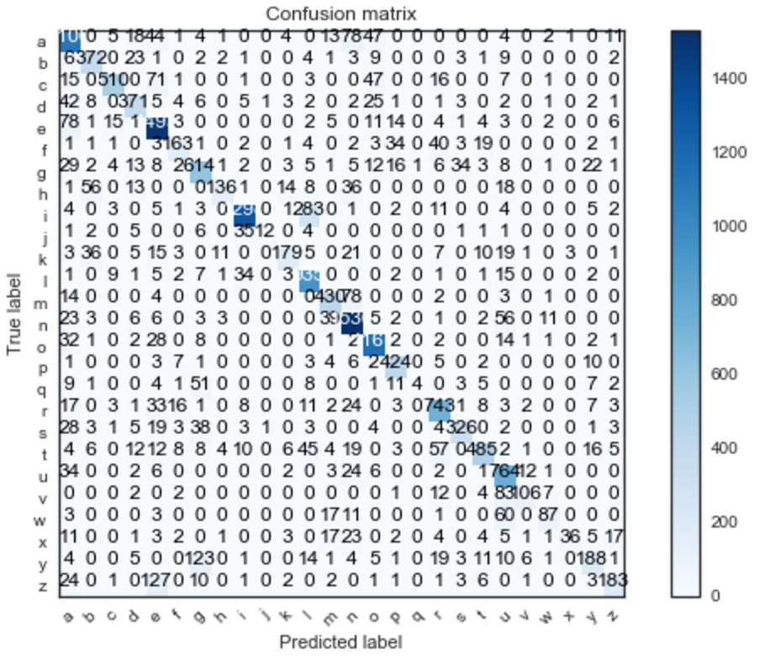
Confusion matrix

Slide 21
모바일에 올리기

Slide 22
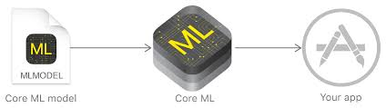
iOS 11의 Core ML
모바일 내에서 머신러닝을 가능하게 해 줌
Keras, Caffe, Sklearn에서 개발된 머신러닝 모델 지원

Slide 23
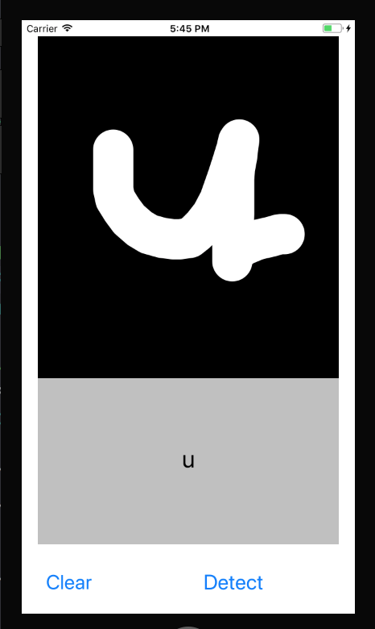
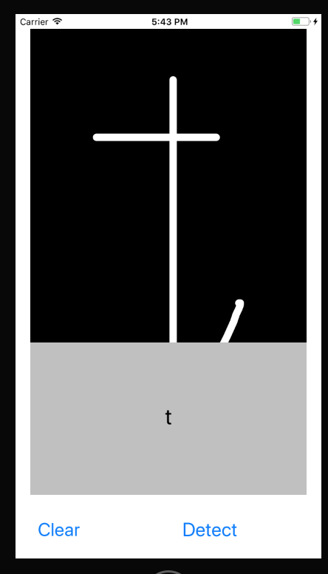
demo

Slide 24
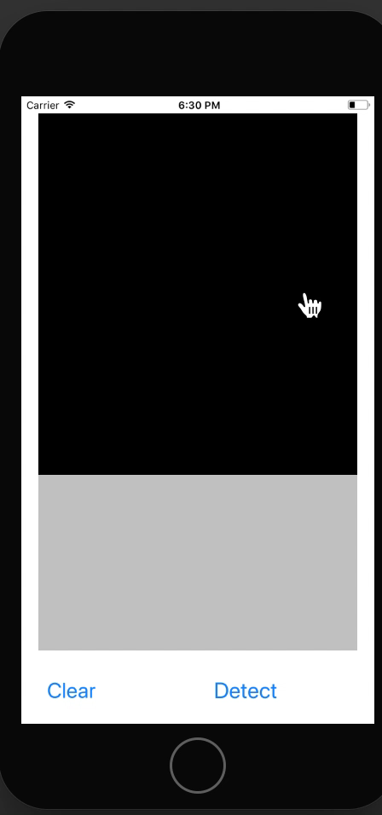
응용방안
Signature Recognition
Used 10 input images
63MB memory

Slide 25
왜 좋을까
Password는 서버에서 털리면 드러남 -> 모델이면 해킹해도 알 수가 없음
다른 생체인식은 훔칠 수 있음
e.g. 홍채인식, 지문인식
패턴인식은 이미 연구가 많이 됨, 복잡하면 가끔 까먹음

Slide 26
실습은 github에!
Github link:
https://github.com/hskang9/OCRProject/tree/master

Slide 27
Reference
iOS:
https://github.com/r4ghu/iOS-CoreML-MNIST/blob/master/iOS-CoreML-MNIST/
Data Augmentation:
https://blog.keras.io/building-powerful-image-classification-models-using-very-little-data.html
짤
https://ml.berkeley.edu/blog/2017/07/13/tutorial-4/

